Slide 1
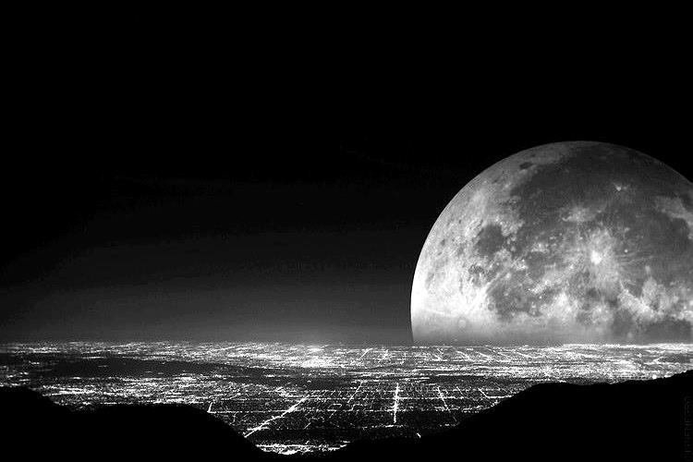
Дослідження місяця за допомогою космічних апаратів

Slide 2
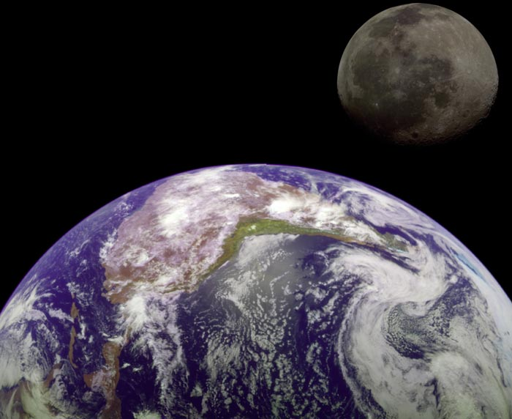
Мі́сяць — єдиний природний супутник планети Земля. Це другий за яскравістю об'єкт на земному небосхилі після Сонця і п'ятий за величиною природний супутник планет Сонячної системи. Також є першим і єдиним позаземним об'єктом природного походження, на якому побувала людина. Середня відстань між центрами Землі і Місяця — 384 467 км

Slide 3
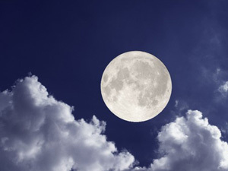
Планетні характеристики
Радіус = 1738 км
Велика піввісь орбіти = 384 400 км
Температура поверхні = від −160° до +120 °C
Доба = 708 годин
Середня відстань від Землі = 384 400 км
Орбітальний період = 27,321 661 діб

Slide 4
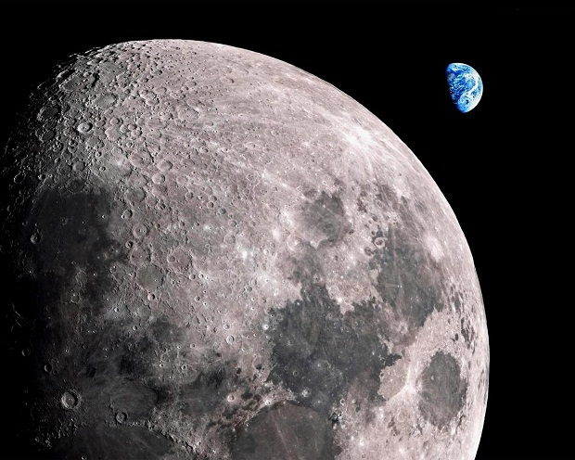
Місяць — єдиний природний супутник Землі, який обертається навколо неї по еліптичній орбіті на середній відстані 384,4 тис
Сила тяжіння на поверхні Місяця вшестеро менша, ніж на Землі.
Світіння Місяця відбувається за рахунок відбитого сонячного світла.
Поверхня Місяця гориста, вкрита численними кратерами, переважно метеоритного походження, розмір яких — від мікроскопічних ямок до велетенських басейнів діаметром у сотні км
Великі світлі ділянки на поверхні місяця — так звані «материки» — підняті гористі області, сильно поцятковані кратерами.

Slide 5
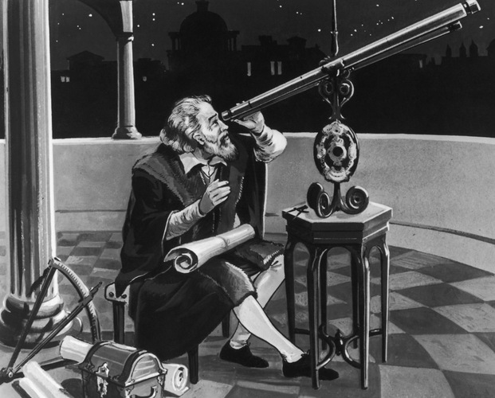
Історія подорожей на місяць
Дослідження Місяця з використанням космічних апаратів почалось 13 вересня 1959 року зіткненням автоматичної станції Луна-2 з поверхнею нашого супутника. До того єдиним методом дослідження Місяця були спостереження. Винахід Галілеєм телескопа в 1609 році був великим етапом в астрономії, зокрема у спостереженнях за Місяцем. Сам Галілей використовував свій телескоп для дослідження гір і кратерів на місячній поверхні.

Slide 6
Дослідження початку XXI століття
Тільки NASA в 2007 році склало список з 181 потенційних завдань місячної програми:
розвиток радіоастрономії з використанням телескопа, встановленого на невидимій стороні супутника
вивчення високоенергетичних частинок сонячного вітру, яке могло б дозволити зрозуміти, як минулі коливання активності Сонця які в різний час впливали на історію життя на Землі.
виробництво недорогої електроенергії за допомогою сонячних батарей, встановлених на земному супутнику

Slide 7
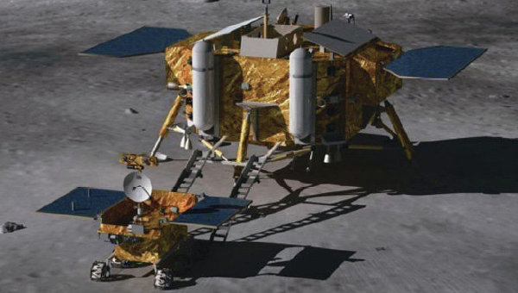
Сьогодні розробниками програм дослідження Місяця розглядаються і перспективи видобутку на супутнику «нового екологічного типу палива, яке не можна добути на Землі» - ізотопу гелій-3. На Землі кількість гелію-3, який може стати найдешевшим джерелом енергії, становить менше однієї мільйонної частки від загальної кількості гелію.

Slide 8
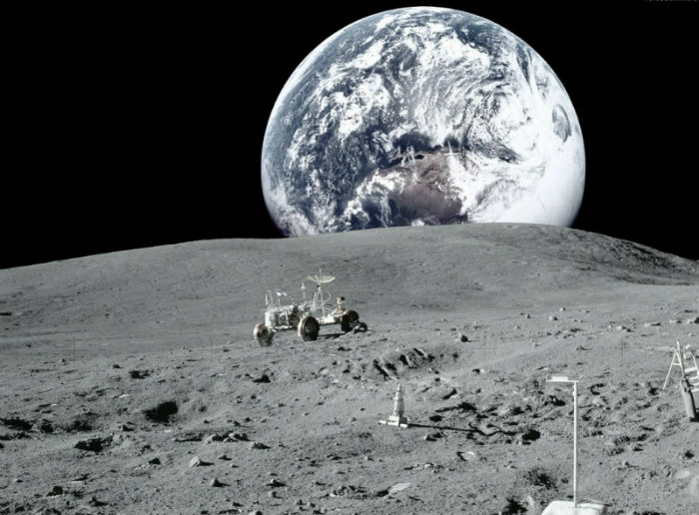
У 2004 році міжнародний проект потужного термоядерного реактора ІТЕР, в якому бере участь в тому числі і Росія, перебував у стадії визначення місця для будівництва експериментальної установки. У 2016 експериментальний пристрій обіцяють запустити в роботу у Франції

Slide 9
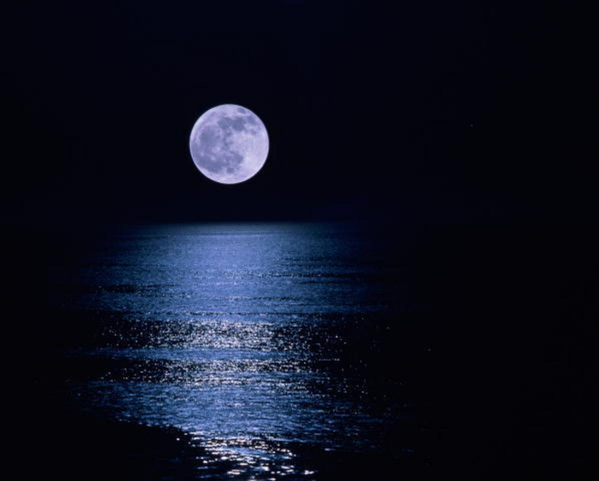
На Місяці знаходиться найхолодніше місце в Сонячній системі. За допомогою зонда Lunar Reconnaissance Orbiter фахівці з’ясували, що в Південній частині Місяця температура може опускатися до фантастичної позначки -202,78° С.

Slide 10
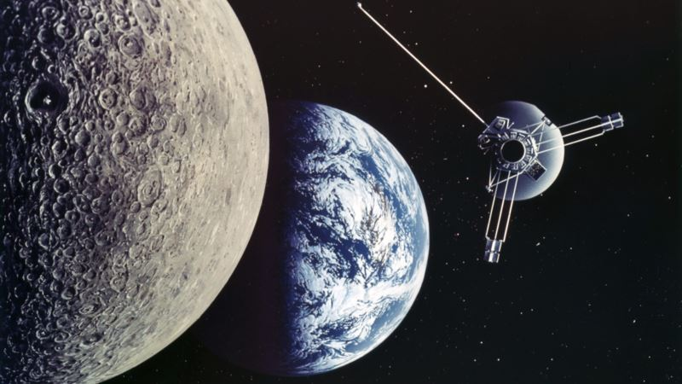
Результати останніх досліджень на Місяці
Місяць поступово зменшується. Але в найближчому майбутньому очевидних змін не буде, оскільки період за який Місяць зменшився на 100 метрів становить приблизно 1 млрд. років. Основна причина, яка призводить до зменшення - крихка місячна поверхня.
На Місяці є велика кількість високих скель та глибоких кратерів, особливо в районі південного полюса. Це відкриття зробили фахівці NASA.
В 2009 році за допомогою японського зонда Кагуя вчені виявили на поверхні Місяця радіоактивний елемент у сполучені з залізом, калієм, титаном, та іншими елементами.

Slide 11
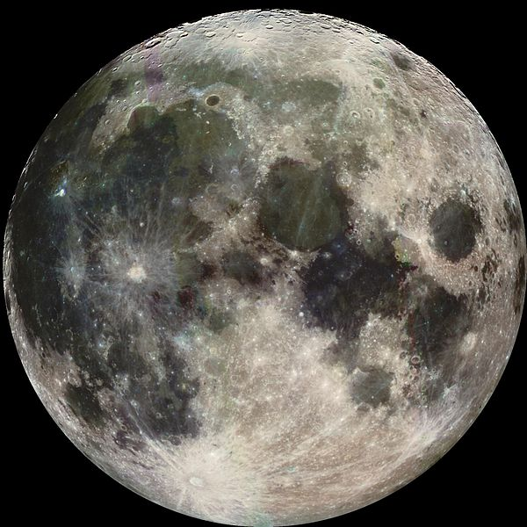
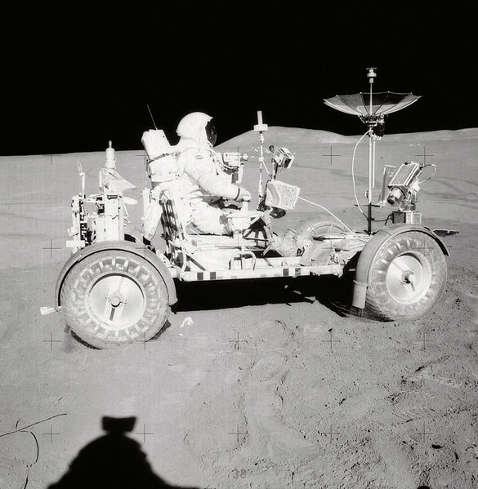
Повний Місяць
Місячний ровер

Slide 12
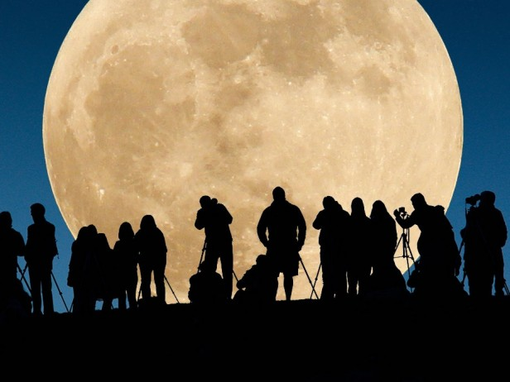
Висновок:
Місяць як супутник Землі перебуває під постійним «прицілом» телескопів, його вивчають із Землі і з космосу, але наші знання про Місяць за останні роки зросли ненабагато і загадок, що оточують супутник, не зменшується, а навпаки, зростають.

Slide 13
Джерела інформації
http://www.bestreferat.ru/referat-230529.html
http://geografica.net.ua/news/rezultati_ostannikh_doslidzhen_misjacja/2010-08-25-482
http://www.memoid.ru/node/Issledovanie_Luny_v_2000e_gody
http://uk.wikipedia.org/wiki/Місяць_(супутник)#.D0.94.D0.BE.D1.81.D0.BB.D1.96.D0.B4.D0.B6.D0.B5.D0.BD.D0.BD.D1.8F_.D0.9C.D1.96.D1.81.D1.8F.D1.86.D1.8F
http://uk.wikipedia.org/wiki/Дослідження_Місяця

